Slide 1
Software Provet
Ingeniería de Software

Slide 2
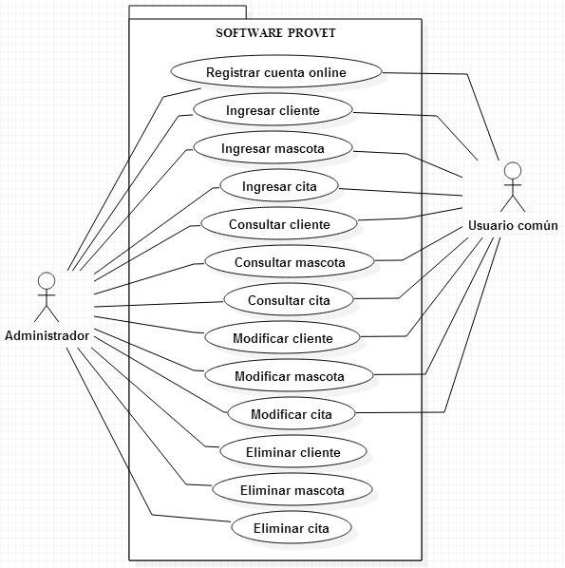
Diagrama de Casos de uso

Slide 3
Historias de Usuario
- Como secretaria, quiero poder ingresar los datos personales de los clientes y las mascotas de manera que el sistema registre todos los datos y en caso de actualizar que cumpla la misma función de registro.
- Como secretaria, quiero poder obtener un reporte de todos los datos personales de los clientes y las mascotas de manera que pueda hacer consultas y organizar y clasificar la información de los asistentes.
- Como médico veterinario, quiero poder ingresar los datos personales de los clientes y las mascotas de manera que el sistema registre todos los datos y en caso de actualizar cumpla la misma función de registro.
- Como médico veterinario, quiero poder obtener un reporte de todos los datos personales de los clientes y las mascotas de manera que pueda hacer consultas y organizar y clasificar la información de los asistentes.
- Como administrador, quiero poder ingresar los datos personales de los clientes y las mascotas, de manera que el sistema registre todos los datos en la oficina y en caso de actualizar cumpla la misma función de registro.
- Como administrador, quiero poder obtener un reporte de todos los datos personales de los clientes y las mascotas de manera que pueda hacer consultas y organizar y clasificar la información de los asistentes.
Como administrador, quiero poder eliminar datos de los clientes y las mascotas de manera que no quede registro de la información manipulada.

Slide 4
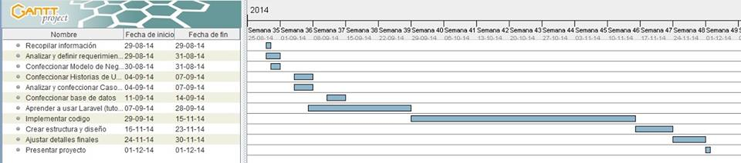
Carta Gantt

Slide 5
Puntos de función
EI : Procesos en los que se introducen datos y que suponen la actualización de cualquier archivo interno.
EO: Procesos en los que se envía datos al exterior de la aplicación.
EQ: Procesos consistentes en la combinación de una entrada y una salida, en el que la entrada no produce ningún cambio en ningún archivo y la salida no contiene información derivada.
ILF: Grupos de datos relacionados entre sí internos al sistema.
EIF: Grupos de datos que se mantienen externamente.
EI = 10
EO = 10
EQ = 3
ILF = 5
EIF = 0

Slide 6
Puntos de función
PFTe : Total Puntos de Función para las entradas del sistema.
PFTo : Total Puntos de Función para las salidas del sistema.
PFTq: Total Puntos de Función para las consultas del sistema.
PFTif: Total Puntos de Función para los archivos internos del sistema.
PFTef: Total Puntos de Función para los archivos externos del sistema.
PFSA: Total Puntos de Función sin Ajustar
ACT: Ajuste de Complejidad Técnica
PFA: Total Puntos de Función Ajustado

Slide 7
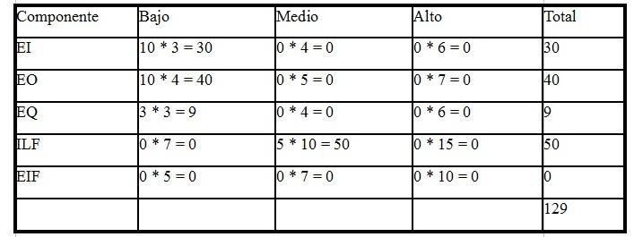
Puntos de función

Slide 8
Puntos de función
PFSA = PFTe + PFTo + PFTq + PFTif + PFTef
PFSA = 30 + 40 + 9 + 50 + 0 = 129 PF
PFA = PFSA* [0.65+[0.01*ACT]]
ACT = 30
PFA = 129* [0.65+[0.01*30]] = 122.55
PFA =122.55

Slide 9
Integrantes:
- David Martinez
- Dominique Huenteleo

